Slide 1
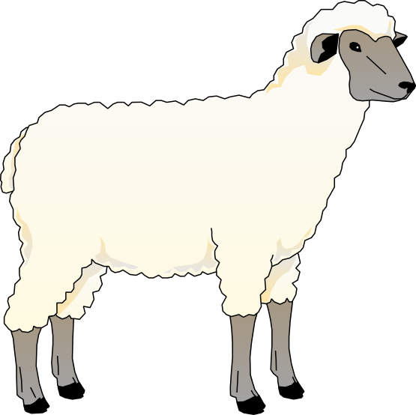
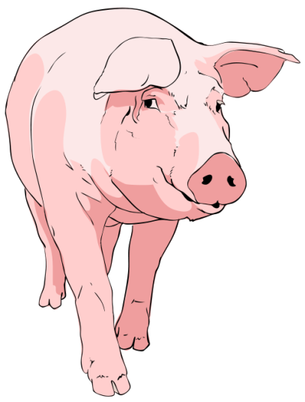
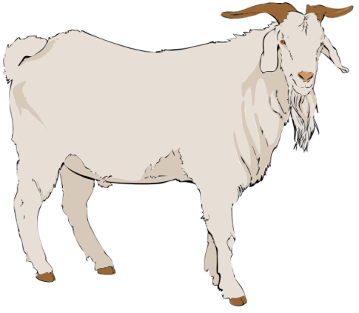
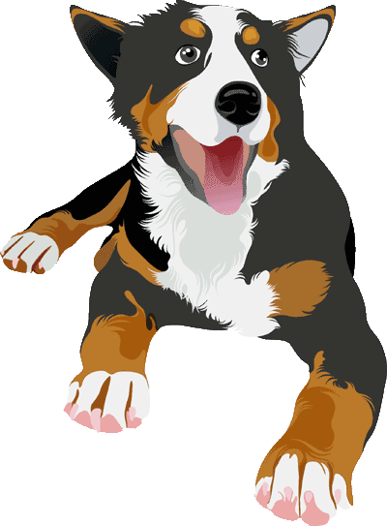
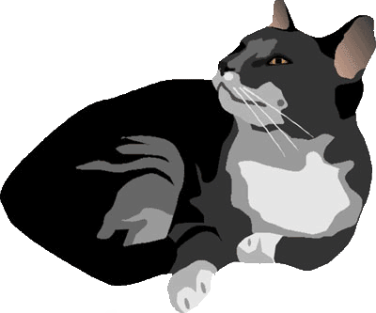
ИХ ДИКИЕ ПРЕДКИ
www.zooclub.ru
Самым древним домашним животным до недавнего времени считалась собака….
Notes:
http://www.zooclub.ru/zanim/1.shtml

Slide 2
Самым древним домашним животным до недавнего времени считалась собака. Кости ее первых предков найдены на стоянках первобытных людей, которые отнесены были к каменному веку и ледниковому периоду. Однако последние исследования убедили зоологов, что собака не так уж давно приручена.
Самые древние собачьи ископаемые останки найдены в Англии. Им около десяти с половиной тысяч лет (7500 лет до нашей эры).

Slide 3
Скелет собаки возрастом 3000 лет

Slide 4
Правда, в Северной Америке собака, возможно, была приручена еще на тысячу лет раньше, если только не произошло ошибки: правильно ли определены ископаемые кости? И другие есть сомнения: была ли прирученная североамериканская собака спутником и помощником человека на охоте?
Скорее всего этих собак древние люди содержали на привязи и откармливали на убой. Так поступали в Америке ацтеки, и сейчас еще некоторые народы Азии едят собак. Особая порода для этого выведена - чау-чау.

Slide 5
Чау-чау

Slide 6
Какие же животные самые первые стали домашними?
Согласна новейшим данным - коза и овца. Десять тысяч лет назад уже значительные их стада паслись на холмах Малой Азии (там, где ныне расположена Турция). Отсюда в другие страны стали завозить домашних овец и коз.

Slide 7
Коза

Slide 8
У домашней свиньи тоже древняя история: приблизительно за восемь тысяч лет до нашей эры свиней уже разводили народы, населявшие в то время Крым. И в других странах, например в Восточной Азии, были приручены дикие свиньи, но, очевидно, немного позднее.
За шесть с половиной тысяч лет до нашей эры в Греции уже были стада домашних коров. В Малой Азии найдены их останки, которые относятся к более поздней эпохе.

Slide 9
Домашние свиньи

Slide 10
Лошадь - сравнительно молодое домашнее животное (вопреки прежним представлениям). Она была, как теперь полагают, приручена в южнорусских степях около пяти тысяч лет назад.
Отряд грызунов дал наименьшее число домашних животных: одну лишь морскую свинку Ее приручили индейцы инки. Разводили на мясо и как жертвенное животное при религиозных обрядах. Предок ее известен - дикая морская свинка, которая и поныне еще обитает в лесах Южной Америки.

Slide 11
Лошади

Slide 12
Из отряда зайцеобразных одомашнен тоже только один зверек - всем известный кролик. Родина его предков - Северная Африка и юго-запад Европы. Но дикие кролики акклиматизированы также в Англии, Южной Америке, США, в Австралии и Новой Зеландии. В нашу страну они были завезены в прошлом веке и обосновались на юге Правобережной Украины.

Slide 13
Домашние кролики

Slide 14
Хищники дали трех домашних животных: охотничьего хоря, или фретка, собаку и кошку.
Две тысячи лет назад от африканского лесного хоря вывели люди породу домашнего хорька. Он обычно белый, с красными глазами - альбинос. С ним охотятся на кроликов: пускают в норы, надев намордник и бубенчик на шею. Намордник за тем, чтобы хорь не загрыз и не съел кролика в норе, а лишь выгнал в натянутую у выхода сеть. А бубенчик - чтобы знать, где под землей, в какую сторону пробирается хорь.

Slide 15
Хорьки

Slide 16
В предках собаки прежде числились три вида диких зверей - волк, шакал и американский койот. В последнее время подробное изучение поведения собаки, ее черепа и зубов, мозга, белков крови и других физиологических особенностей убедило ученых, что предком собаки был только волк.

Slide 17
Серые волки

Slide 18
Многие современные зоологи считают, что африканская степная кошка, бенгальская кошка, европейский и дальневосточный лесные коты - лишь разные подвиды одного вида, который и был предком домашней кошки.
Египтяне раньше, чем начали строить пирамиды, приручили дикую кошку, и вот теперь живет она в нашем доме.

Slide 19
Африканская степная кошка

Slide 20
Группа непарнокопытных дала двух домашних животных: осла и лошадь. Осел приручен немного раньше лошади: в четвертом тысячелетии до нашей эры, в долине Нила. Его дикий предок - нубийский осел и поныне живет еще в Африке. Три тысячи лет на зад ослов разводили уже на юге Европы, а в XVI веке испанцы завезли их в Америку.
Некоторые ученые считают, что родоначальником всех пород домашних лошадей была лошадь Пржевальского. На воле, в Монголии, в смежных областях Китая, диких лошадей почти не осталось. Уцелели они только в зоопарках и заповедниках.

Slide 21
Домашние ослы

Slide 22
Больше всего домашних животных получили люди из отряда парнокопытных. Это козы, овцы, коровы, свиньи, верблюды и их американские родичи - ламы и альиаки. Кто был предком двух последних, не вполне ясно. Одни ученые полагают, что гуанако, которые и поныне живут в Южной Америке, другие считают, что дикие предки лам и альпак уже вымерли и мы никогда их больше не увидим.

Slide 23
Лама

Slide 24
Обе разновидности верблюдов - азиатский двугорбый и африканский одногорбый - произошли, очевидно, от дикого центральноазиатского двугорбого верблюда.

Slide 25
Двугорбые верблюды

Slide 26
Родоначальник - дикий предок крупного рогатого скота, то есть коров всех пород - уже несколько сот лет как истреблен людьми. Это тур - большой и храбрый бык. Ростом он был до двух метров, весом до тонны! Жил и в наших русских лесах.

Slide 27
Тур

Slide 28
Еще от четырех видов диких быков вывели люди домашних: в Тибете - яка, в Юго-Восточной Азии - буйвола, бантенга, гайяла. Предком последнего был дикий бык гаур, житель горных лесов Индии, Бирмы и Малайи.
В нагорьях Средиземноморья, Кавказа, Передней и Центральной Азии обитают дикий баран муфлон и дикий безоаровый козел. Они приручены были в очень древние времена. Все породы домашних овец ведут начало от муфлонов, а коз - от безоарового козла.

Slide 29
Безоаровый козел

Slide 30
Мир пернатых дал человечеству таких домашних животных: голубей, гусей, уток, мускусных уток, индеек, кур и цесарок. Люди вывели породы этих птиц от диких скалистых голубей, серых гусей, кряковых уток, диких мускусных уток Америки, американских диких индюков и африканских цесарок.

Slide 31
Домашние куры

Slide 32
Все это довольно известные животные, кроме мускусных уток, которые неспециалистам мало знакомы. Возможно, вы видели в зоопарке мускусных уток. Они приземистые, массивные, черные с зеленым блеском. Но попадаются среди домашних и белые, пегие, бурые, серые. Мускусных уток приручили индейцы инки. Теперь разводят их на птицефермах и в Европе.
Птицеводы ценят мускусных уток за хорошую выносливость, способность к быстрому откорму (селезни весят до четырех килограммов) и за то, что они несутся дважды в году.

Slide 33
Мускусные утки

